Slide 1
Silver Zone 이대로 괜찮은가?
팀명 : Silver Town
김경목, 맹지호, 민병창, 신제우, 윤규헌

Slide 2
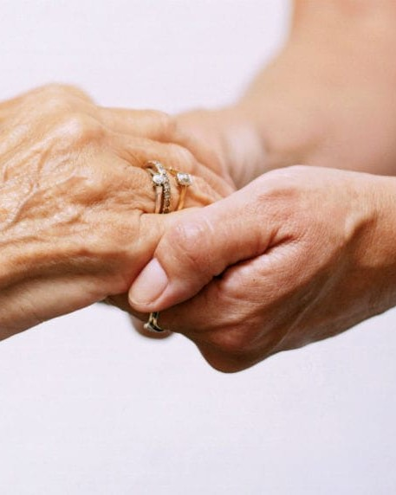
목차
1. 구성원 소개 및 역할
문제 제기 및 필요성
결과 및 활용 라이브러리
결론
한계점 및 느낀점
QnA

Slide 3
1. 구성원 소개 및 역할
김경목
맹지호
민병창
- 노인 교통 사고 위치 데이터 전처리
- 노인 교통사고, 보호구역 데이터 시각화
- 노인 교통 사고 위치 및 법규위반 데이터 전처리
- 노인 복지구역 데이터 전처리
- 노인 교통사고 지도 데이터 시각화
- 크롤링
- 노인 교통사고 위치 및 법규위반 데이터 전처리
- 노인 교통사고 및 복지구역 데이터 시각화
신제우
윤규헌
- 크롤링
- 노인 교통사고 위치 데이터 전처리,
- 고령화 지표 데이터 시각화
- 노인 교통사고 위치 데이터 전처리,
- 노인 교통사고, 보호구역 데이터 시각화

Slide 4
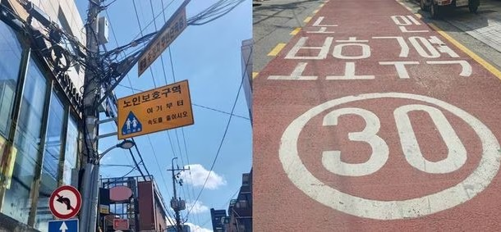
Project overview
Notes:
스쿨존은 알아도 실버존은 모르는 사람들이 많아 노인보호구역에 대한 관심을 증대 시키고자 프로젝트를 진행하였다.

Slide 5
Data 설명
전체 및 노인 인구 데이터
지역구 별 노인 인구
교통사고 법규위반
년도 | 총 인구 | 65세 이상
2010 | 49554 | 5366
2020 | 51836 | 8152
2022 | 51628 | 9018
2025 | 51448 | 10585
2030 | 51199 | 13056
2035 | 50869 | 15289
2040 | 50193 | 17245
2050 | 47359 | 19004
2060 | 42617 | 18683
2070 | 37656 | 17473
동별 | 소계
종로구 | 152211
중구 | 130785
용산구 | 233284
성동구 | 288234
광진구 | 351252
동대문구 | 353601
중랑구 | 390140
성북구 | 441984
강북구 | 297702
도봉구 | 313989
중앙선침범 | 신호위반 | 안전거리미확보 | 불법유턴
0 | 2 | 5 | 0
0 | 4 | 2 | 0
0 | 3 | 2 | 0
0 | 3 | 2 | 0
0 | 7 | 2 | 0
0 | 4 | 2 | 0
0 | 3 | 1 | 0
0 | 0 | 1 | 0
0 | 4 | 0 | 0
0 | 2 | 0 | 0
노인 부상 정도
건수 | 사망 | 중상 | 경상 | 부상
16 | 0 | 5 | 10 | 1
18 | 0 | 5 | 12 | 1
14 | 1 | 2 | 10 | 1
17 | 0 | 3 | 14 | 0
12 | 0 | 3 | 8 | 1
11 | 0 | 5 | 6 | 0
13 | 0 | 3 | 9 | 1
3 | 0 | 1 | 2 | 0
보행자 교통사고 사망자
 | 17년 | 18년 | 19년 | 20년 | 21년
전체 사망자 | 1675.000000 | 1487.000000 | 1302.000000 | 1093.000000 | 1018.000000
노인 사망자 | 906.000000 | 842.000000 | 743.000000 | 628.000000 | 601.000000
노인 사망비율 | 54.089552 | 56.624075 | 57.066052 | 57.456542 | 59.037328
Notes:
고령화의 심각성과 노인 교통사고 발생시 심각성에 대해 보여주기 위한 데이터 자료들

Slide 6
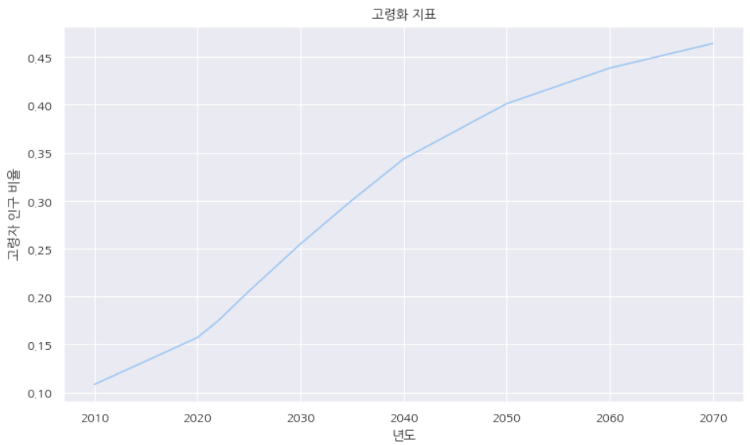
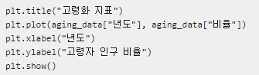
2. 문제제기 및 필요성
한국 초고속 고령화 진행 중
Notes:
우리나라는 초고속 고령화가 진행 중, 전체 인구 대비 고령자 인구 비율이 2010년 기준 10%, 2022년 12월 기준 18% 2070년에는 45%까지 치솟을 전망
고령화가 심각해질수록 위험에 노출되는 노인이 늘어나기 때문에 이에 대한 보호 대책이 필요해 보인다.

Slide 7
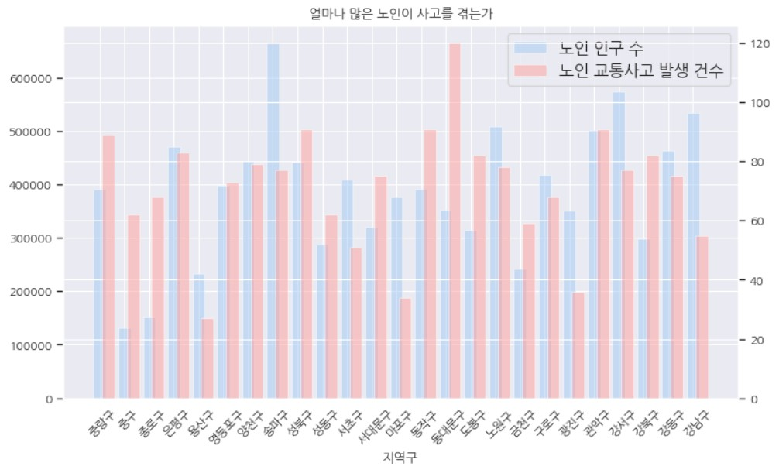
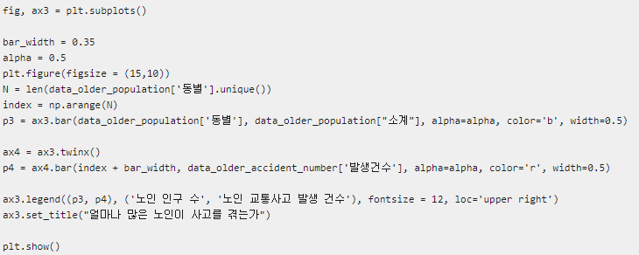
2. 문제제기 및 필요성
서울 지역구 별 노인 인구 대비 교통 사고 발생 건수
Notes:
서울 지역구 별 노인인구수와 노인 교통 사고 발생 건수를 비교,
가운데 동대문구를 보면 노인 인구수 대비 교통사고 발생 건수가 많은 것을 볼 수 있는데 이 지역구는 더 특별한 대응이 필요해 보인다.

Slide 8
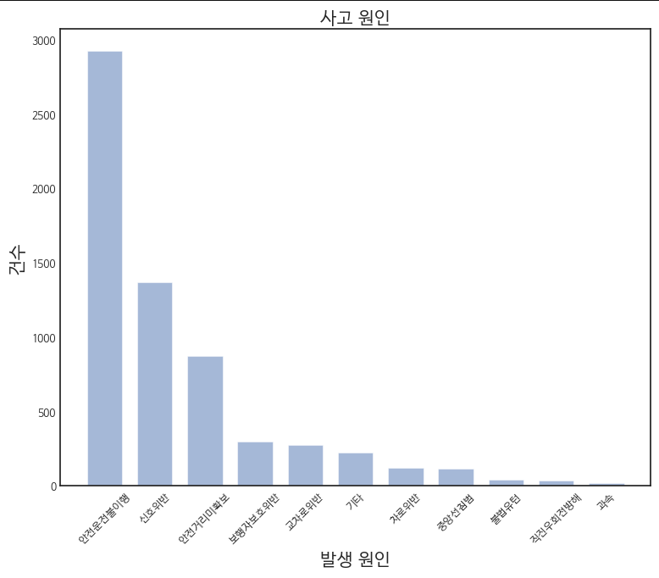
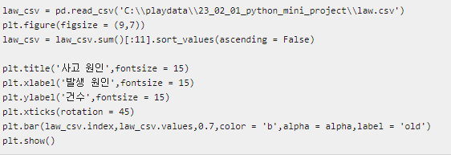
2. 문제제기 및 필요성
노인 교통사고 법규위반
Notes:
노인 교통사고 원인 분석
노인 교통사고 발생의 원인은 운전자의 안전운전 불이행이 가장 많았고, 그 다음으로는 신호위반이 많았다.
이는 운전자의 부주의로 인한 사고가 많이 발생한다는 것을 알 수 있다.

Slide 9
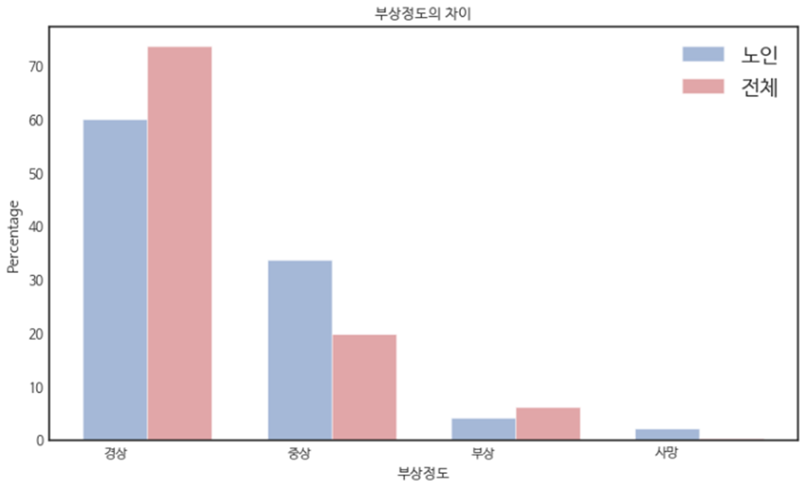
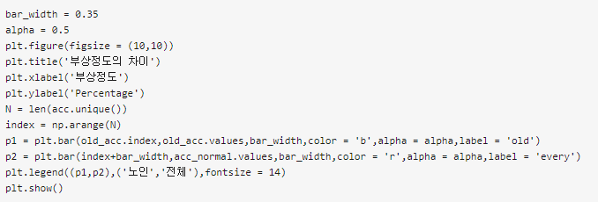
2. 문제제기 및 필요성
노인과 전체의 부상 정도 차이
Notes:
노인의 부상정도 그래프를 보면 노인은 교통사고 발생시 그 외의 사람들보다 중상과 사망에 이르는 경우가 많은 것을 확인할 수 있다.

Slide 10
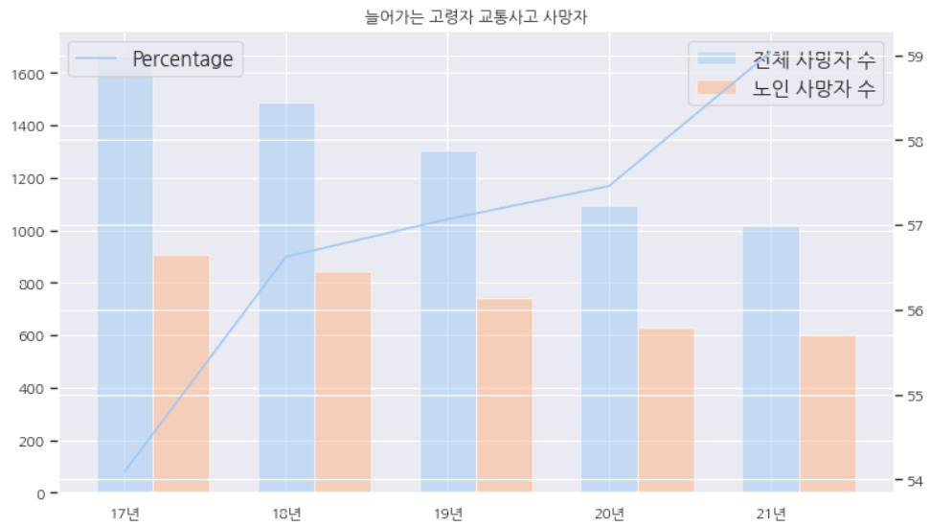
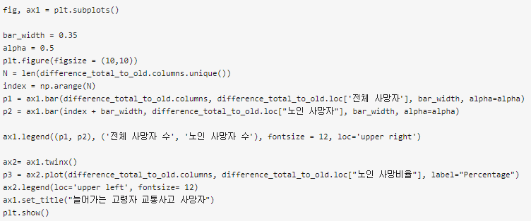
2. 문제제기 및 필요성
노인 교통사고 사망률
Notes:
더하여 노인 교통 사고 사망률 그래프를 보면 전체 교통 사고 사망자 수는 많이 줄어드는 추세이지만, 노인 교통 사고 사망자수는 보다 적게 감소하며, 전체 사망자 대비 노인 사망자의 비율은 17년도와 비교했을 떄 가파르게 상승하고 있는 것을 볼 수 있다.

Slide 11
3. 분석 결과
Ⅰ . 지역구별 교통사고 발생 건수 및 시각화
Ⅱ. 지역구 별 노인 복지 구역 시각화 및 지정 개수
Ⅲ. 노인 교통사고 발생 지역, 노인보호구역 시각화
Notes:
이러한 데이터를 확인함으로써 현재 인구의 고령화가 초고속으로 진행되고 있으며, 노인의 교통사고 발생률 및 교통사고로 인한 사망률이 더욱 증가하는 문제를 파악하였다
이에 저희는 더 자세한 확인을 하기 위하여 다음의 순서로 노인 보호구역의 실효성을 데이터 시각화를 통해 알아보고자 한다.

Slide 12
지역구 별 교통사고
Data 설명
노인 보호구역
노인 보행자 교통사고 발생 지점
지역구 | 발생건수
동대문구 | 120
관악구 | 91
성북구 | 91
동작구 | 91
중랑구 | 89
은평구 | 83
자치구 | 시설명 | 위치
종로구 | 종로노인종합복지관 | 율곡로19길 17-8
종로구 | 종로노인종합복지관 무악센터 | 통일로14길 30
종로구 | 서울노인복지센터 | 삼일대로 467
종로구 | 락희거리 | 삼일대로 428
종로구 | 종묘광장공원 동순라길 | 인의동
중구 | 신당6동 노인복지관 | 퇴계로80길 52
지점명 | 위치 | 발생건수
양재전화국입구 | 서울특별시 강남구 도곡1동 207 | 18
신논현역 사거리 | 서울 강남구 강남대로 470 | 14
을지병원 앞 사거리 | 서울 강남구 논현동 279 | 17
대치우성아파트 사거리 | 서울 강남구 영동대로 230 | 12
하나저축은행 강남지점(남쪽) | 서울 강남구 테헤란로 127 | 11
구역삼세무서 | 서울 강남구 역삼동 806 | 13
서울대청초등학교 부근(북동) | 서울 강남구 양재대로55길 28 | 3
선릉역 사거리 | 서울 강남구 테헤란로 335 | 13
Notes:
노인 보호구역과 노인 보행자 교통사고 발생지점과의 비교를 하기 위해 다음과 같은 데이터를 사용

Slide 13


개발 환경 및 사용 라이브러리
Pandas
Matplotlib
Folium
Seaborn
Json
Request

Slide 14
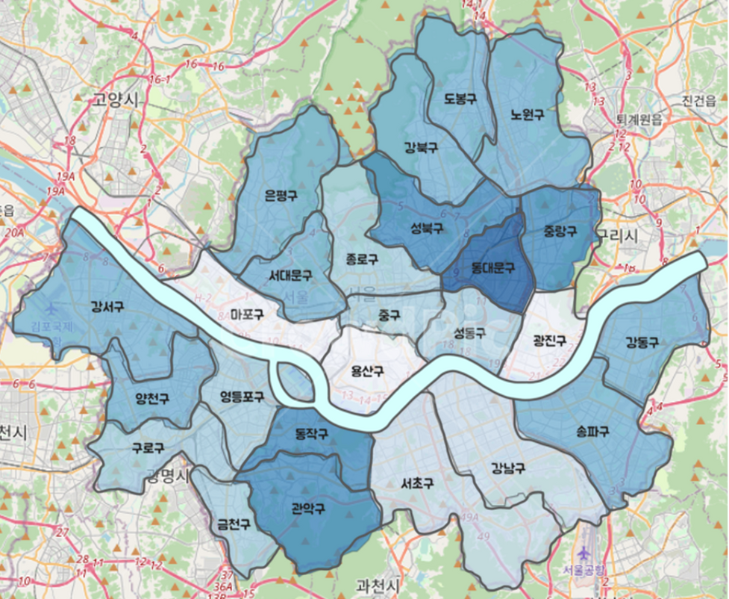
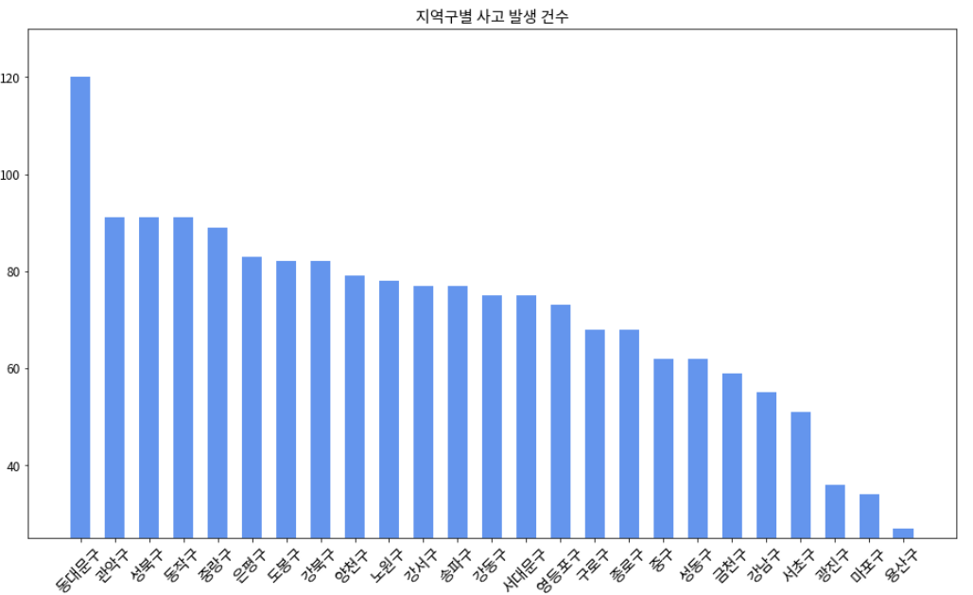
Ⅰ.지역구 별 교통사고 발생 건수 및 시각화
Notes:
서울시의 노인 보행자 교통사고 발생건수가 높을수록 지역구의 색을 진하게 하여 지역구의 위치와 함께 보기 쉽게 하기 위하여 다음과 같이 시각화를 하였다.
앞에 슬라이드에서 동대문구에서 전체 인구 대비 노인 교통 사고 발생 건수가 가장 많았던 동대문구가 120건으로 노인 교통 사고 발생이 가장 많은 것을 확인할 수 있다.
또한 용산구는 노인 인구수가 가장 적지 않음에도 불구하고 노인 교통 사고 발생 건수가 가장 적었다. 용산구에서는 어떠한 연유로 인해 교통사고가 적게 발생하는 것인지를 분석하여 다른 지역구에도 적용시켜 교통 사고를 줄일 필요가 있어 보인다.

Slide 15
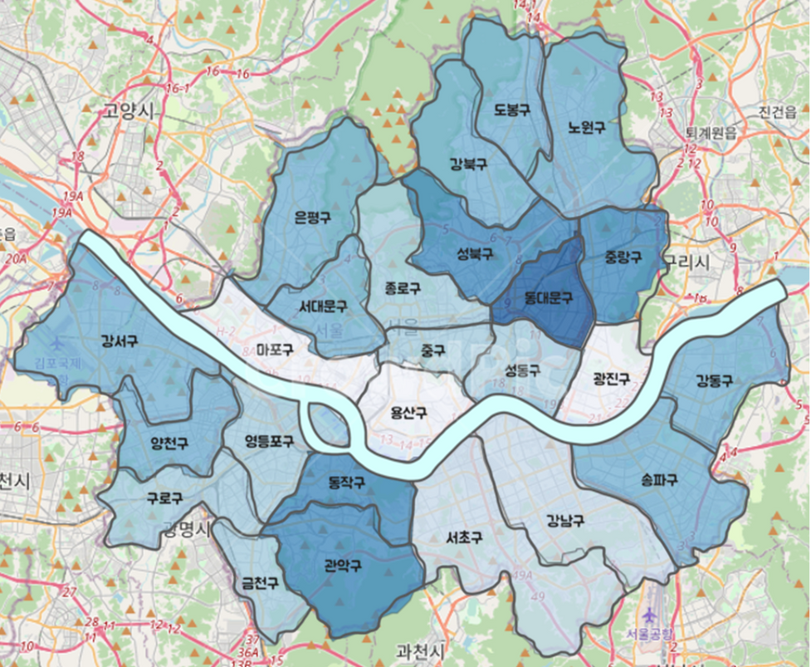
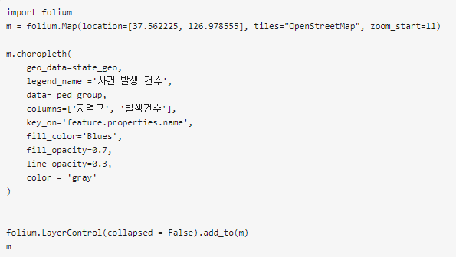
개발 환경 및 라이브러리
Notes:
지역구별 사고 발생건수를 시각화 하기위해 파이썬 라이브러리인 folium을 사용하였고
서울 지역구 구별을 하기 위한 json 파일을 사용하였다.

Slide 16
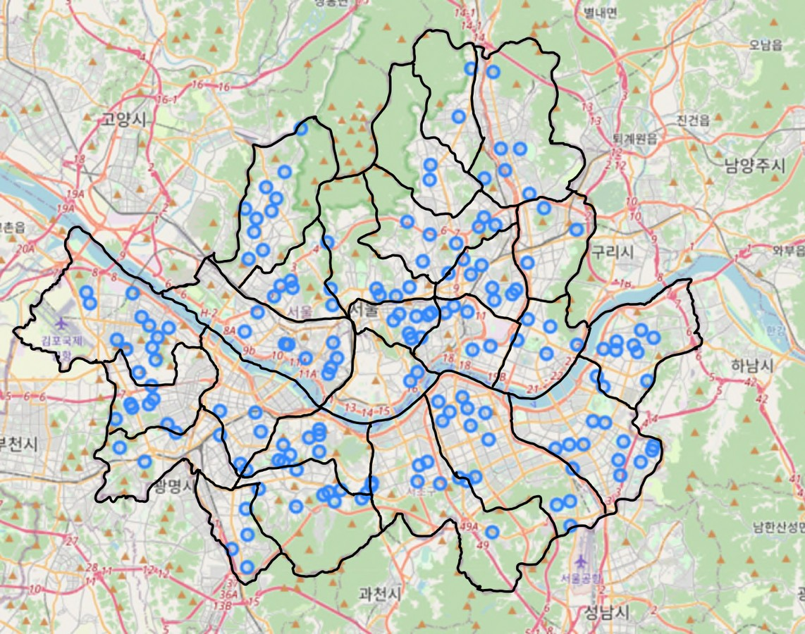
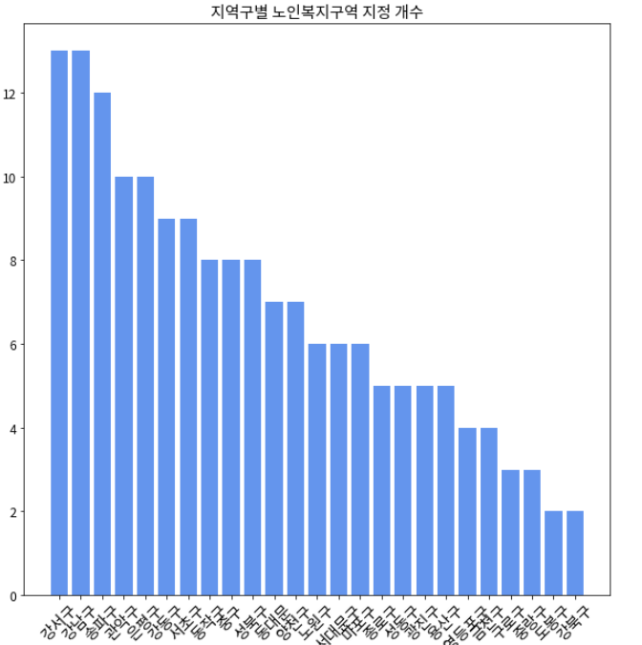
Ⅱ.지역구 별 노인보호구역 시각화 및 지정 개수
도봉구
도봉구
노원구
강북구
노원구
강북구
은평구
성북구
은평구
성북구
중랑구
중랑구
서대문구 ^{종로구}
중구
마포구
동대문구
강서구
서대문구 ^{종로구}
중구
마포구
동대문구
강서구
성동구
광진구
강동구
성동구
광진구
강동구
용산구
양천구
영등포구
용산구
양천구
영등포구
송파구
구로구
동작구
송파구
구로구
동작구
강남구
서초구
강남구
서초구
금천구
관악구
금천구
관악구
Notes:
지역구별 노인 복지구역을 시각화한 것이다. 강서구와 강남구가 13개로 가장 많았고, 도봉구와 강북구가 2개로 가장 적었다. 이는 노인 인구수 데이터와 비교해보면 노인 인구수는 고려하지 않고 노인 복지센터 위주로만 선정된 보호구역임을 확인할 수 있다.

Slide 17
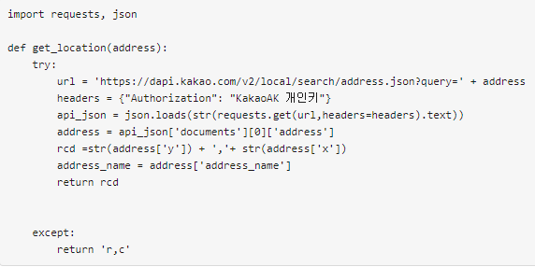
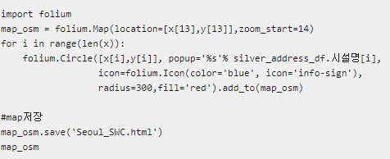
개발 환경 및 라이브러리
도봉구
노원구
강북구
은평구
성북구
중랑구
서대문구 ^{종로구}
중구
마포구
동대문구
강서구
성동구
광진구
강동구
영등포구
용산구
양천구
동작구
송파구
구로구
강남구
서초구
금천구
관악구
Notes:
노인 보호구역 데이터에는 위도와 경도가 표시 되어 있지 않아, 처음에는 geopy 라이브러리를 사용하려고 하였으나 0값으로 구해지는 곳도 많았고, 데이터가 정확하지 않았기에 카카오 api를 활용하여 위도 경도를 변환하였다. 변환한 위도 경도를 파이썬 라이브러리인 folium을 활용하여 지도에 circle 형태로 표현

Slide 18
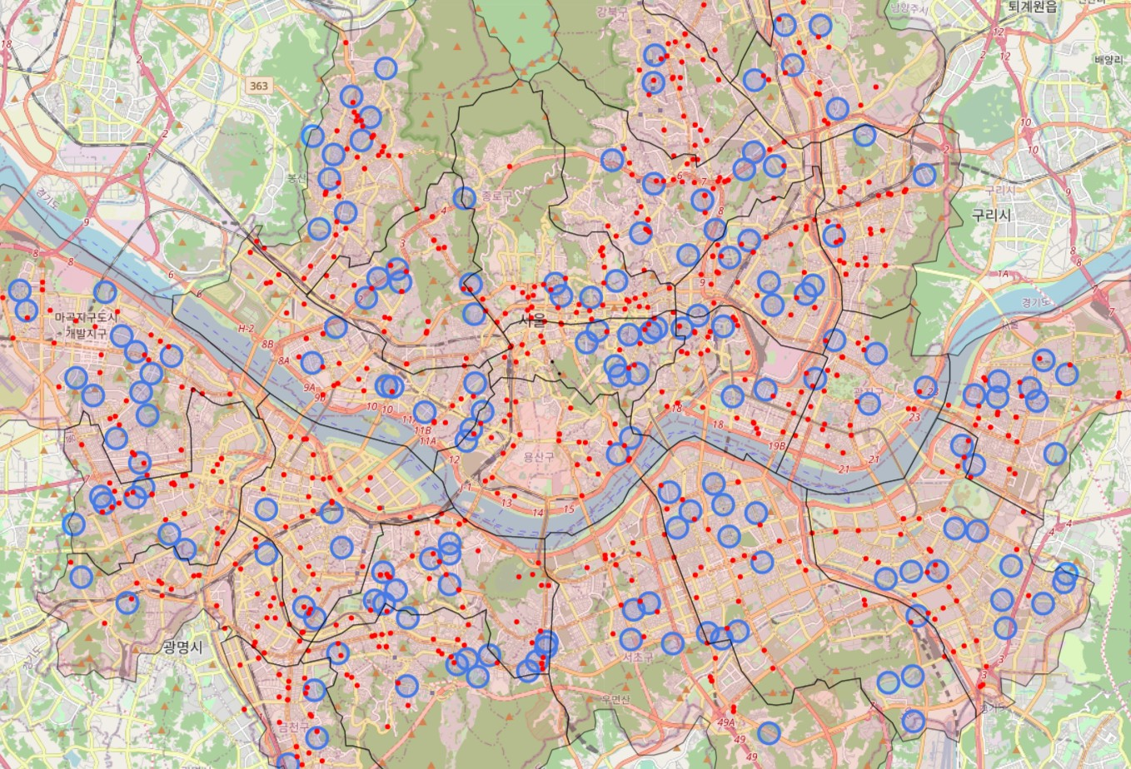
Ⅲ.노인 교통사고 발생지역과 노인 보호구역
노인보호구역: 노인복지센터 근방 300m 이내
Notes:
노인 보호구역과 교통사고 발생지역간의 비교를하기 위해 다음과 같이 시각화를 하였다 .
파란색 원은 노인보호구역을 의미하며, 빨간색은 노인교통사고 발생지점을 의미한다.
노인 보호구역과 교통사고 발생지점이 많이 겹치지 않는 것을 확인할 수 있다. 이는 노인보호구역 외의 지역에서 사고가 많이 발생한다는 것을 의미한다.

Slide 19
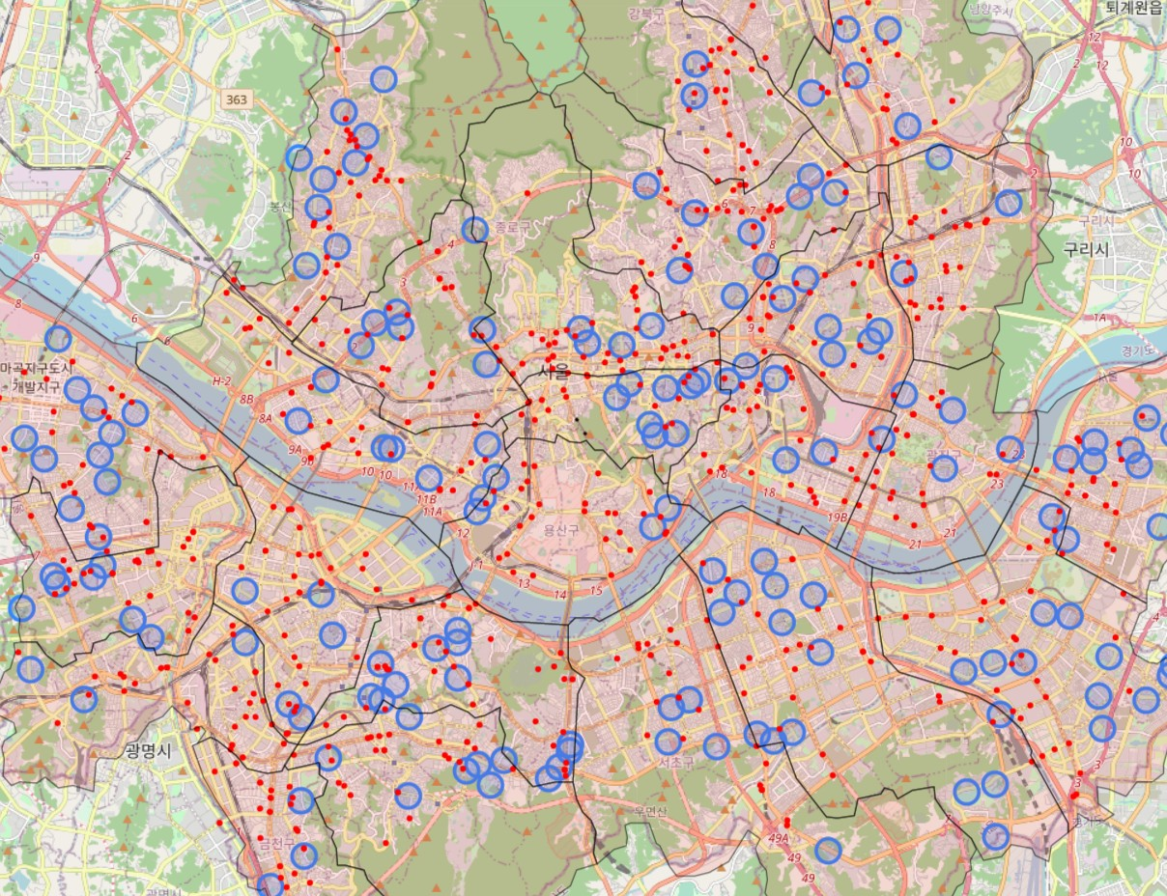
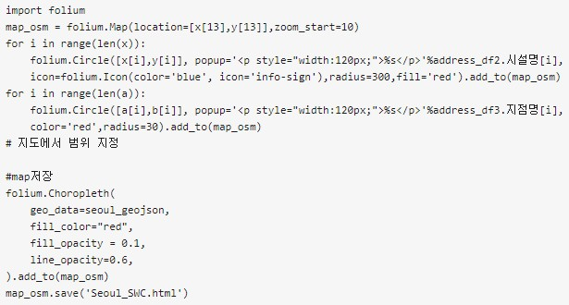
개발 환경 및 라이브러리
Notes:
노인보호구역과 노인 교통사고 발생지점을 한 번에 지도에 표시하기 위해 앞에 사용했던 노인 보호구역 지도 데이터에서 사고발생지점의 데이터만 지도에 추가하였다.

Slide 20
4. 결론
노인 교통사고 발생 시 부상 정도가 심하며 사망률도 4배 이상인데, 교통 안전 개선 필요한 것에 비해 관심이 부족
노인 보호구역이 복지센터 근방 300m 이내로 지정되어 있는데 이보다는 통계적인 수치나 데이터를 보고 선정 필요
Silver zone 외에 사고가 silver zone 내의 사고보다 많기에 보호 구역 외에도 노인을 보호할 수 있는 방안 필요

Slide 21
5. 느낀점 및 한계점
데이터 잘 선택하여 수집하는 것이 정말 중요하구나!
🧑
김경목
👩
맹지호
👦
민병창
그동안 배웠던 파이썬으로 팀원들과 작업을 함으로써 뜻 깊은 경험이 되었다.
문제점들을 해결하는 과정에서 아직 미숙한 부분이
있었다.
카카오 api를 사용해서 어떤 결과를 얻을 수 있는지 알 수 있었다.
그 동안 배운 파이썬을 활용해서 시각화를 해낸게
의미있었다.
크롤링을 성공하지 못했던 것이 아쉽다.
데이터의 가치를 수 있는 시간이었다.
작업 분담의 어려움을 느낄 수 있었다.
🧒
윤규헌
👨
신제우
데이터를 가공하는 일이 쉽지 않다는 것을 알았다.
파이썬을 활용한 시각화를 통하여 원하는 데이터를 표현할 수 있었다.
프로젝트를 통해 같은 정보를 다른 시각으로 보는 것이 의미 있었다.
프로젝트 계획을 잘 구성하지 못했던 게 데이터를 얻는데 영향을 줬다.
데이터를 어떻게 다뤄야 원하는 결과로 만들 수 있는지 이해할 수 있었다.
데이터마다 특성에 있어서 중점적으로 확인해야하게 다른데 이 부분에서 면밀하게 점검하지 못해 불필요한 데이터 재가공 업무를 해야했다.

Slide 22
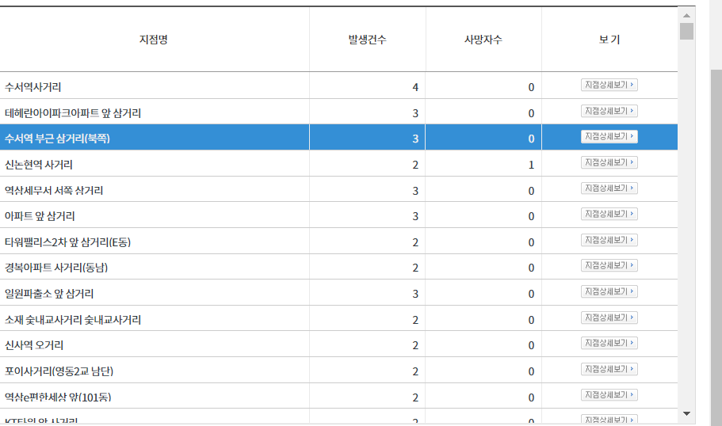
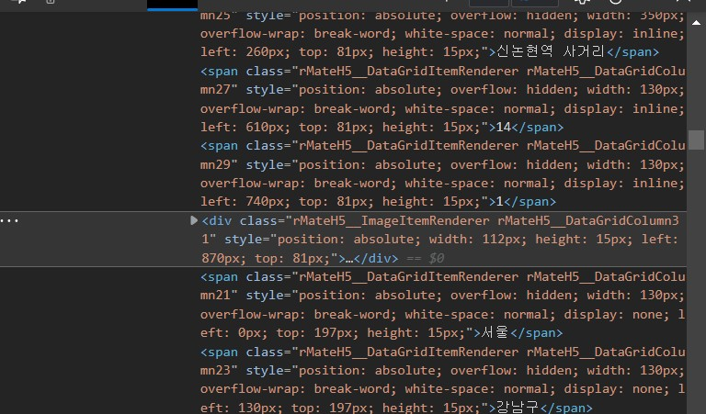
트러블 슈팅
웹 크롤링을 시도하여 데이터를 획득하려 했으나 웹페이지 저장 방식이 순서가 섞여 있는 방식이었고, 내부 데이터 스크롤시 html 값이 초기화 되어 크롤링 어려운 사이트였다.
Notes:
크롤링이란? 방대한 인터넷 데이터를 분석하기 쉽고 활용하기 쉽도록 수집하는 행위이다.
웹 크롤링을 통해 상세페이지의 데이터를 획득하려고 했으나 웹페이지 저장 방식이 순서가 섞여있는 방식이었고, 내부 데이터 스크롤을 조작할 때마다 html값이 초기화 되어 어려웠다. 그래서 시간 내에 데이터 스크래핑을 해내지 못해서 시간이 많이 소요되는 방법으로 데이터를 만들어야 했습니다.

Slide 23
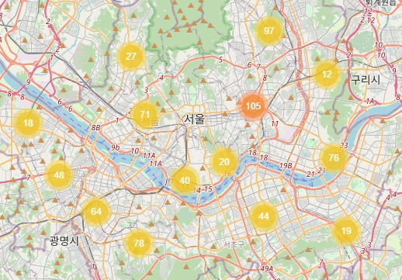
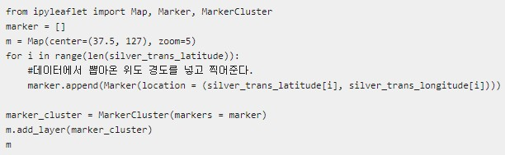
Ipyleafelt을 활용한 시각화
Notes:
아이파이리플렛을 활용하여 시각화를 시도해보았으나 우리가 원하는 형태의 시각화 객체가 아니라 활용하지 못했다.

Slide 24
데이터 출처
TMACS, [서울시 사고 다발 지점 전체 사고 데이터], 2021 사고누적지 사고 지표
TMACS,[서울시 교통약자다발지점 고령자 사고 데이터], 2021 교통약자다발지점 사고지표
통계청, [2022 고령자 통계], 2022.09.29
서울 열린데이터 과정, [서울시 노인 장애인 보호구역 지정 현황], 2022.03.17
행정안전부, [빅데이터 분석으로 노인 교통사고 줄인다.], 2022.10.11

Slide 25
김경목, 맹지호, 민병창, 신제우, 윤규헌
QnA

